Slide 1
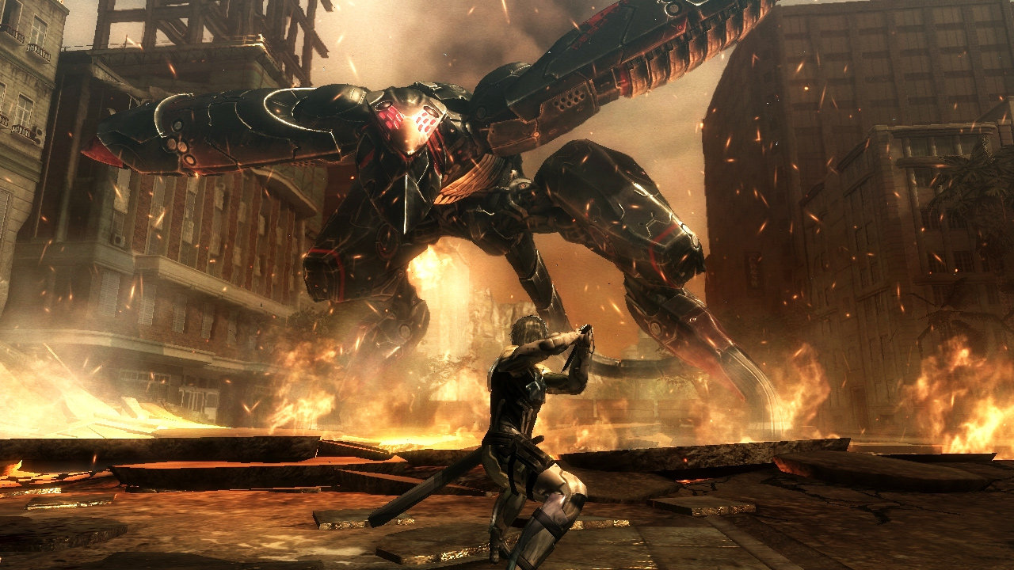
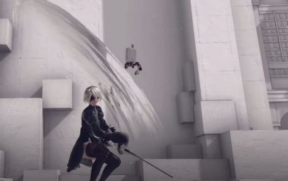
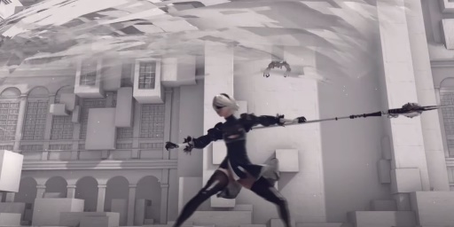
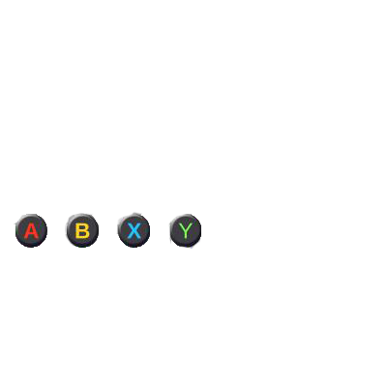
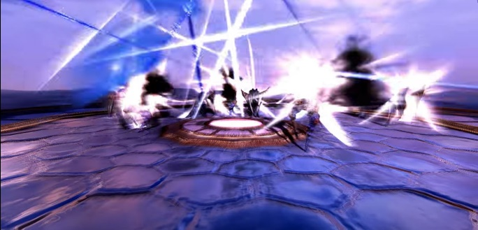
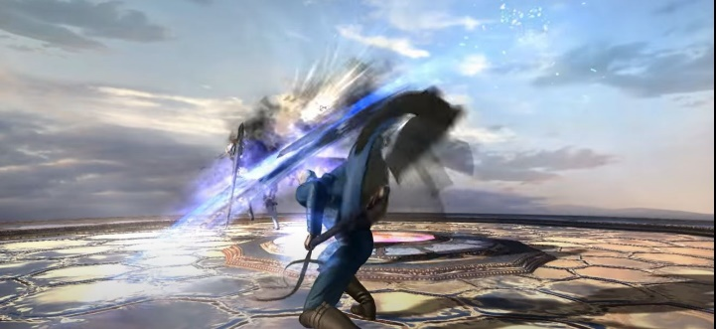
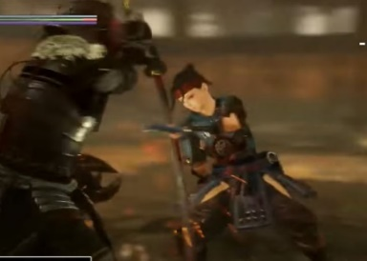
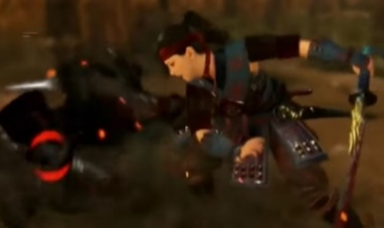
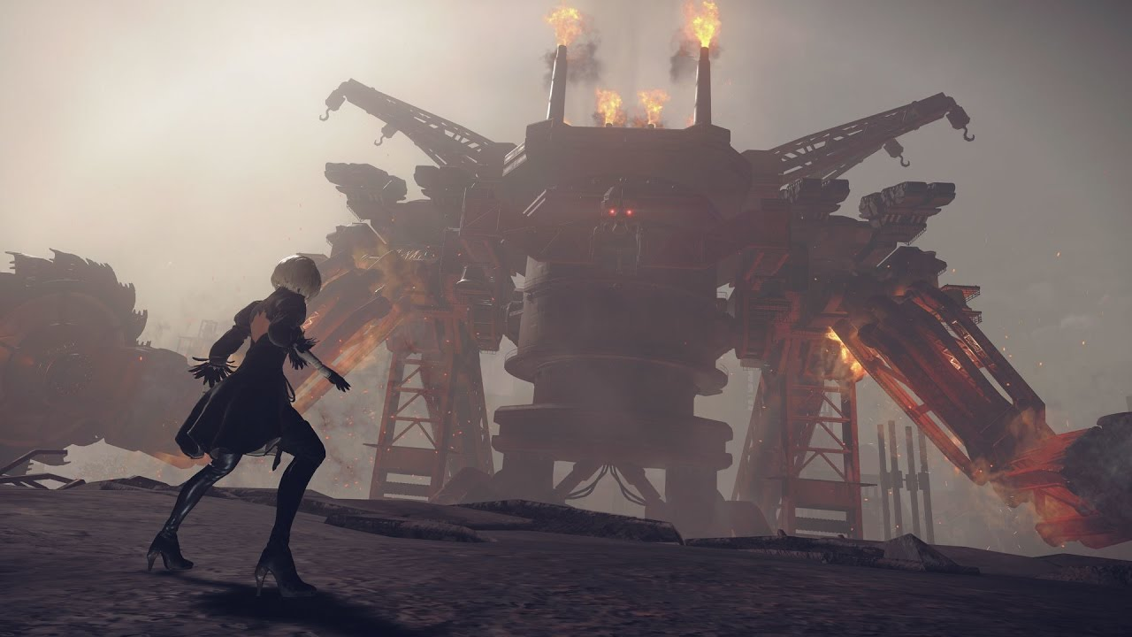
3Dチーム制作
B班 鈴木楓汰
Concept
AIナビと共にコマンドアクションを巧みにこなし、
爽快感や達成感を与える。
System
-
武
器
-
刀
薙刀
単体対象
隙が無い
一定範囲対象
隙がでかい
-
攻
撃
-
・AIナビがその場の状況に応じてコマンドを表示する。
コンボを
つなげると…
→
AIナビが進化！
攻撃の威力UP
-
防
御
-
・状況に応じてガードや回避のコマンドを表示する。
ジャスト
入力！
→
カウンター！
Overview
AIナビと協力してボスの攻略を目指そう！
コマンドを繋げ最高のパフォーマンスを！

